Slide 1
Geni@l Klick
Deutsch für die Romandie
Arbeitsbuch 10. und 11. Klasse
Band 1
Plateau 1

Slide 2
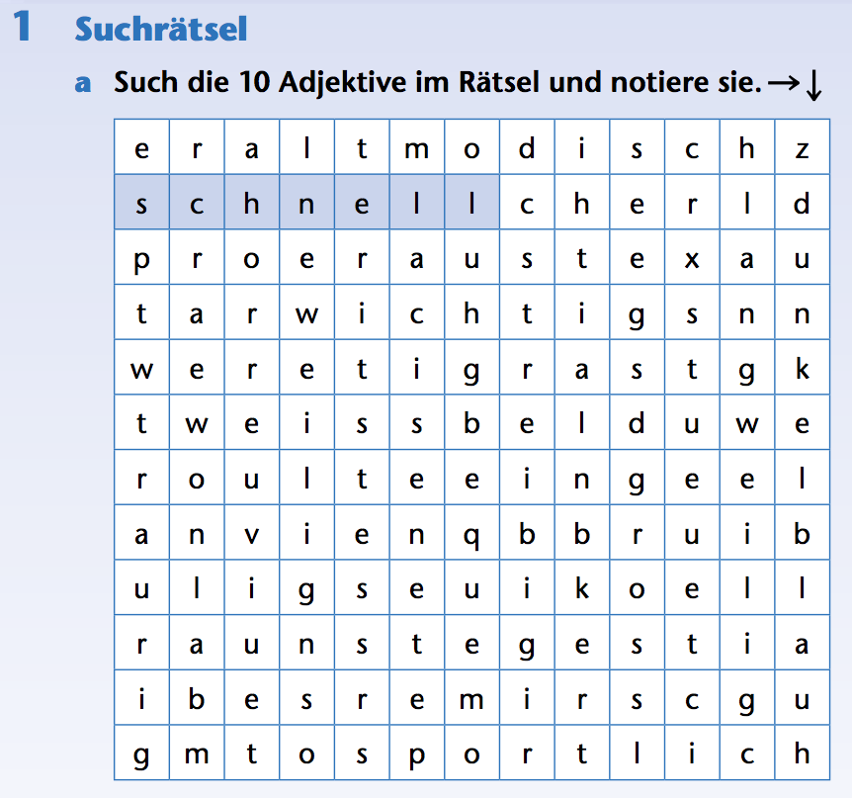
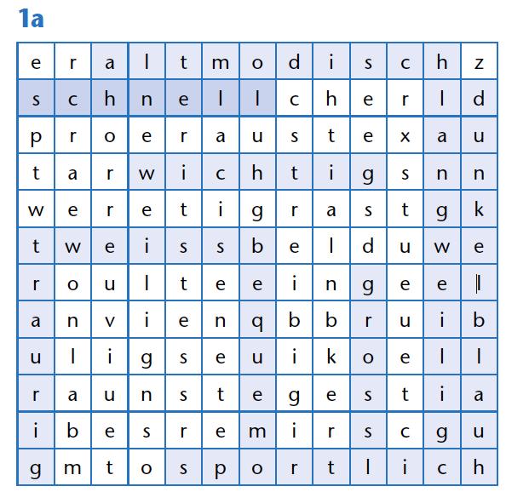
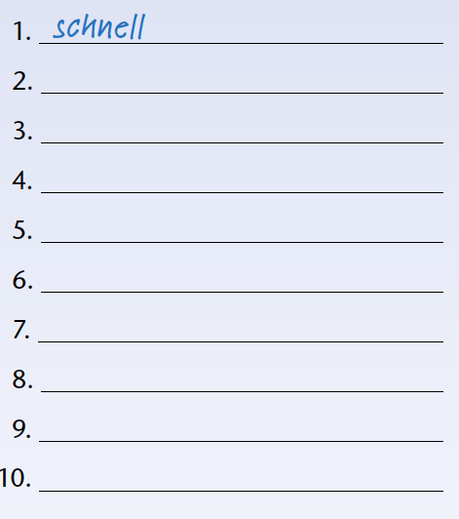
traurig
wichtig
weiss
bequem
sportlich
gross
langweilig
altmodisch
dunkelblau

Slide 3
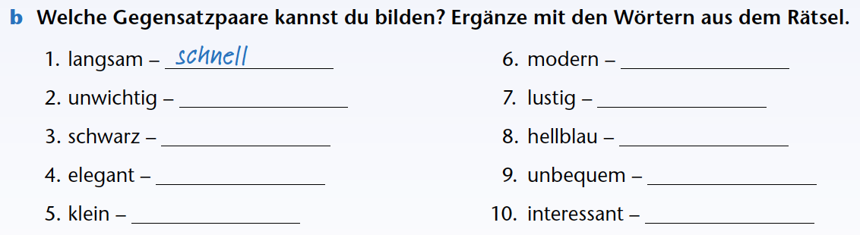
altmodisch
wichtig
traurig
weiss
dunkelblau
sportlich
bequem
gross
langweilig

Slide 4
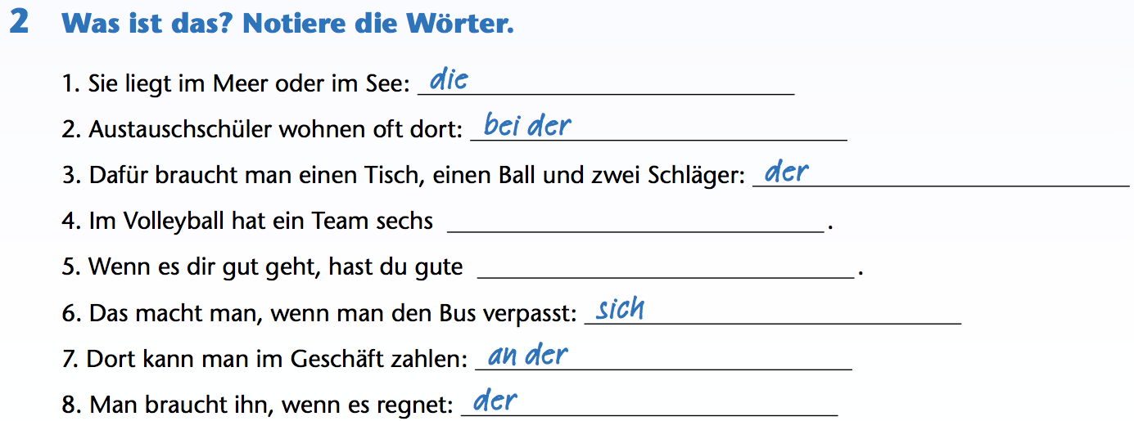
Insel
Familie
Tischtennis
Spieler
Laune
ärgern
Kasse
Schirm

Slide 5
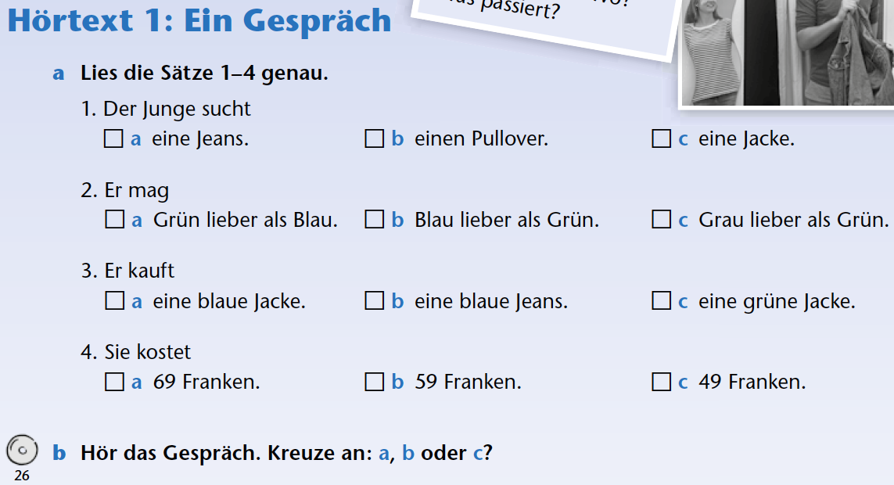

X
X
X
X

Slide 6
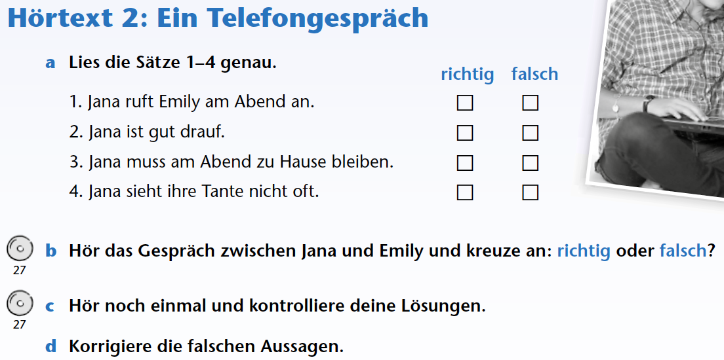
X
X
X
X
1. Emily ruft Jana am Morgen an.
2. Jana ist total sauer.

Slide 7
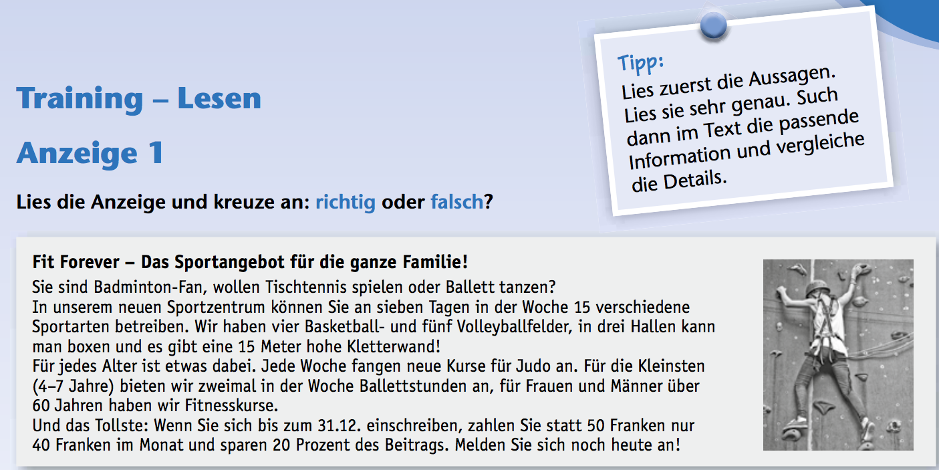

Slide 8
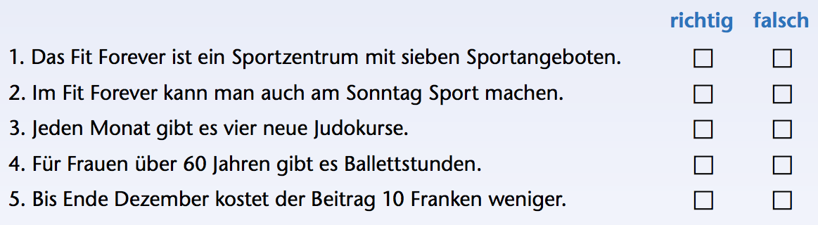
X
X
X
X
X

Slide 9
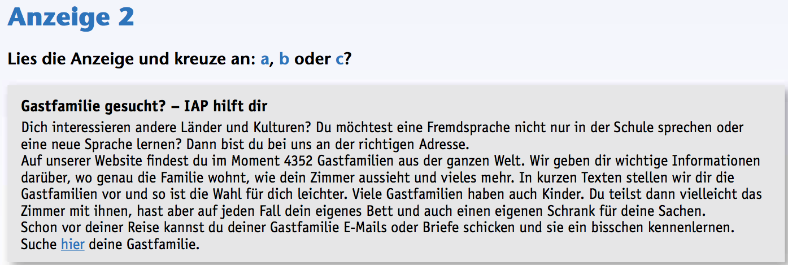

Slide 10
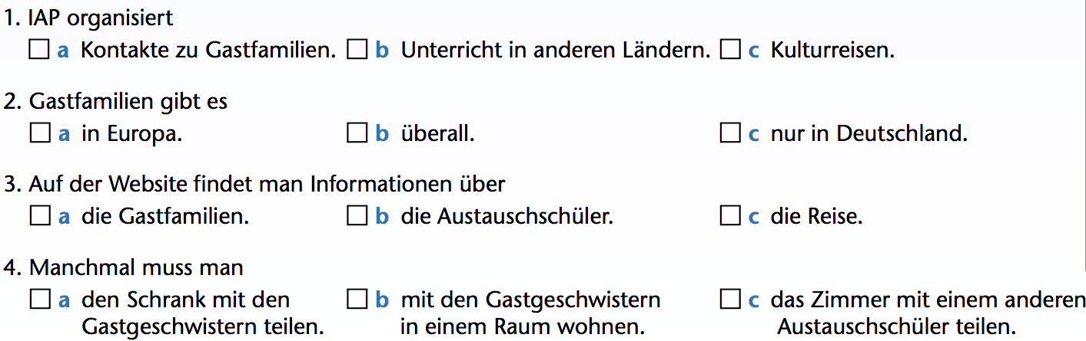
X
X
X
X

Slide 11
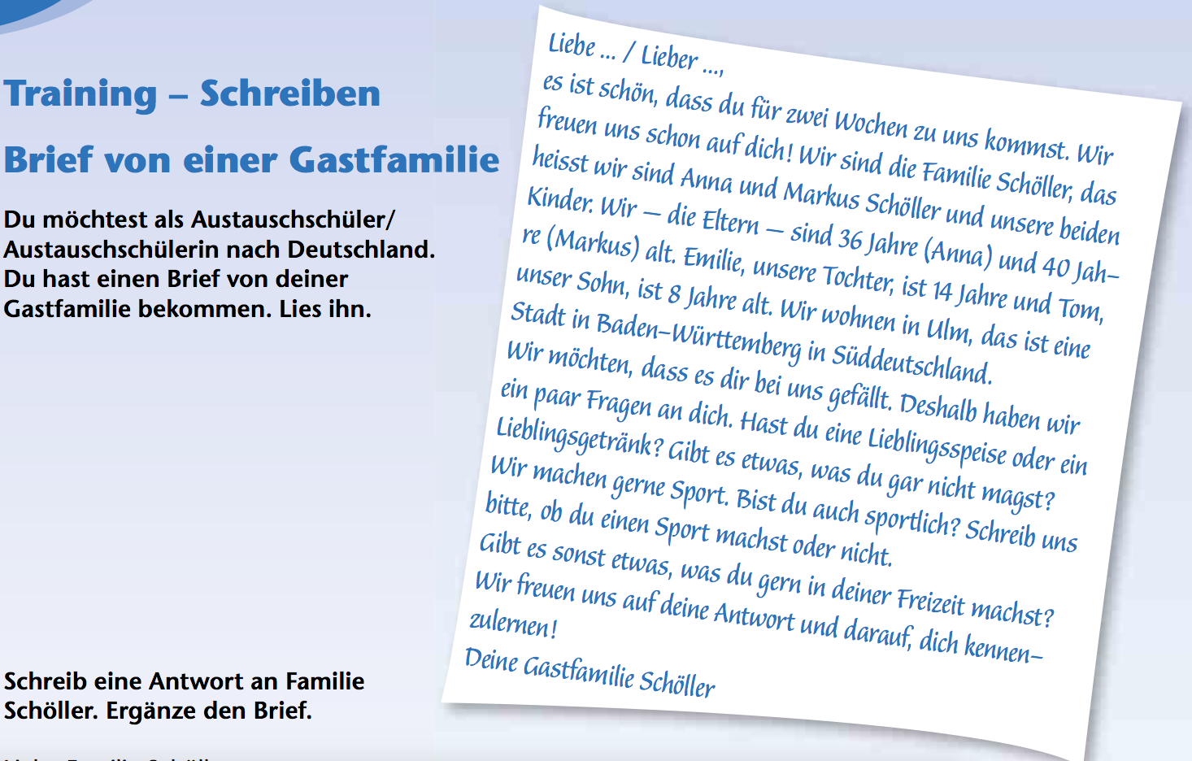

Slide 12
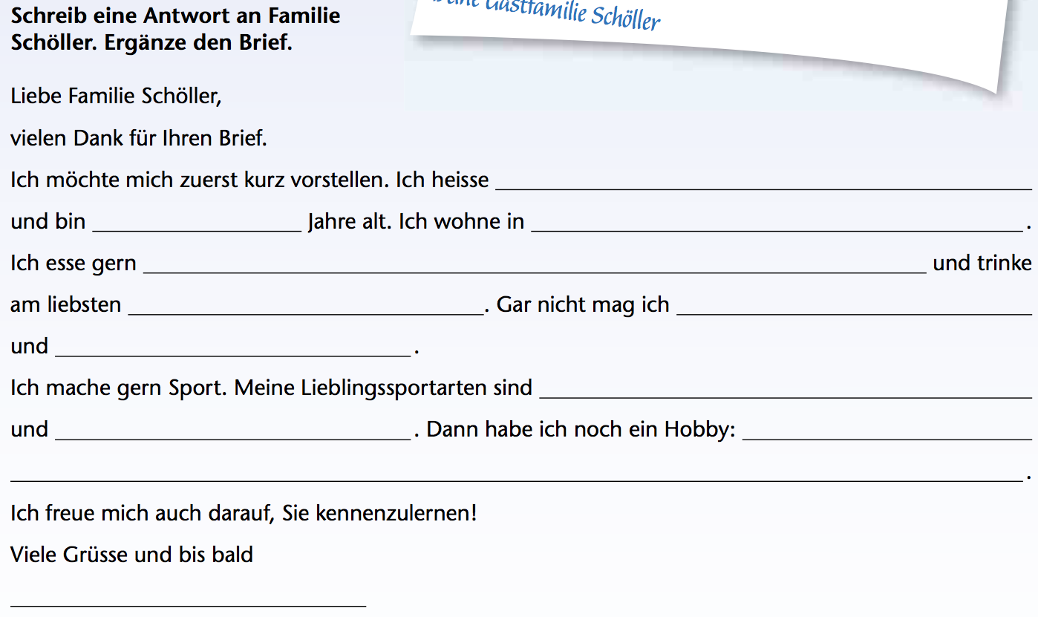

Slide 13
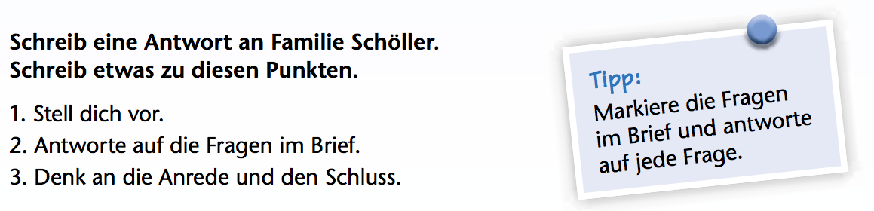

Slide 14
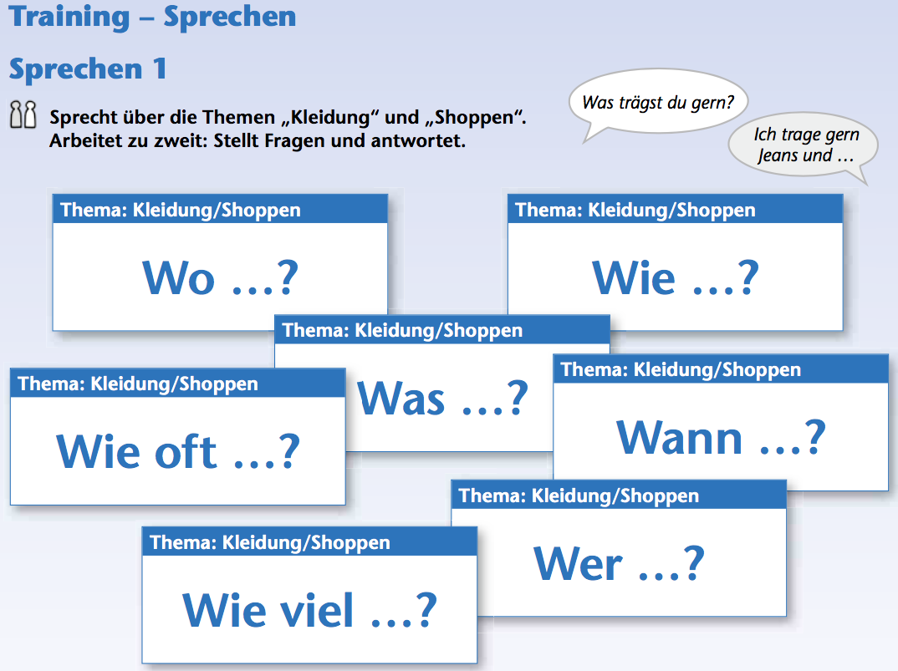

Slide 15
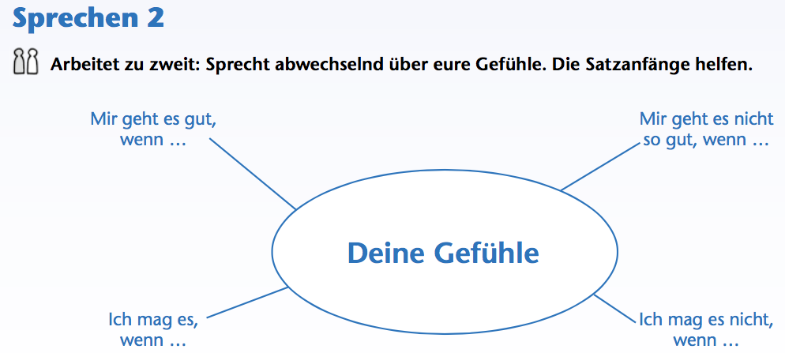

Slide 16
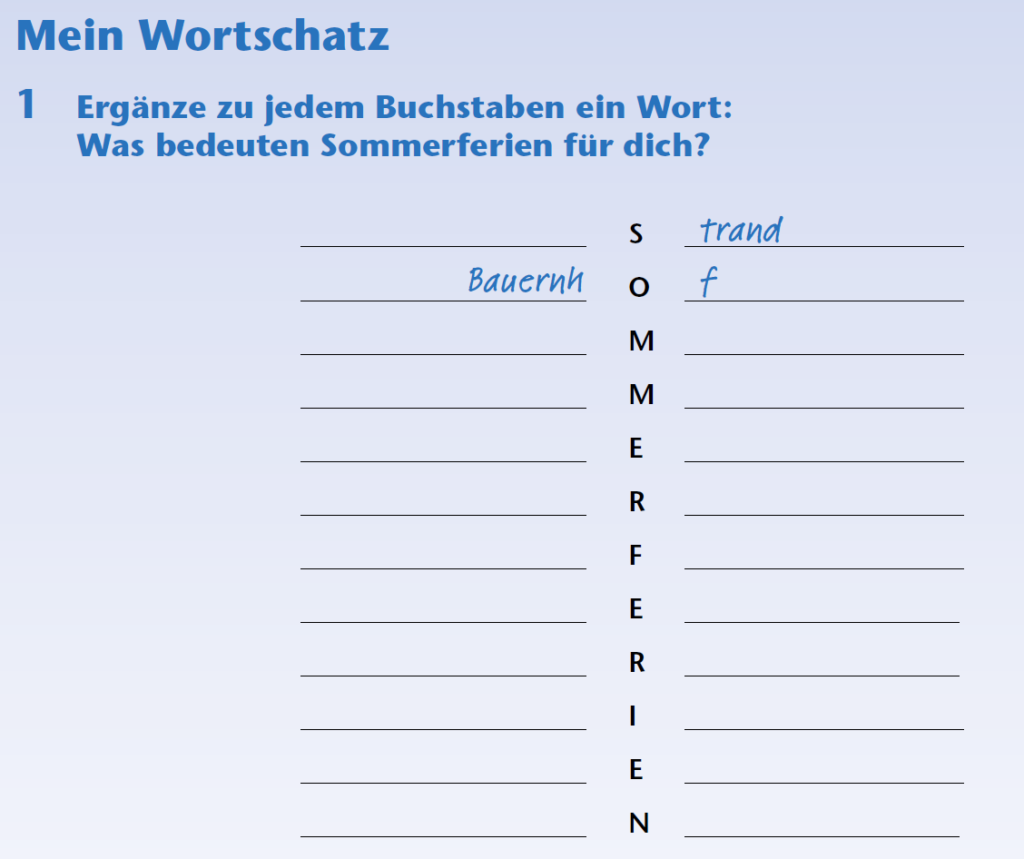
SCHWI MEN
EER
FR IZEIT
FAHR AD
REUNDE
R ISEN
WA M
E S
WUND RBAR
LESE

Slide 17
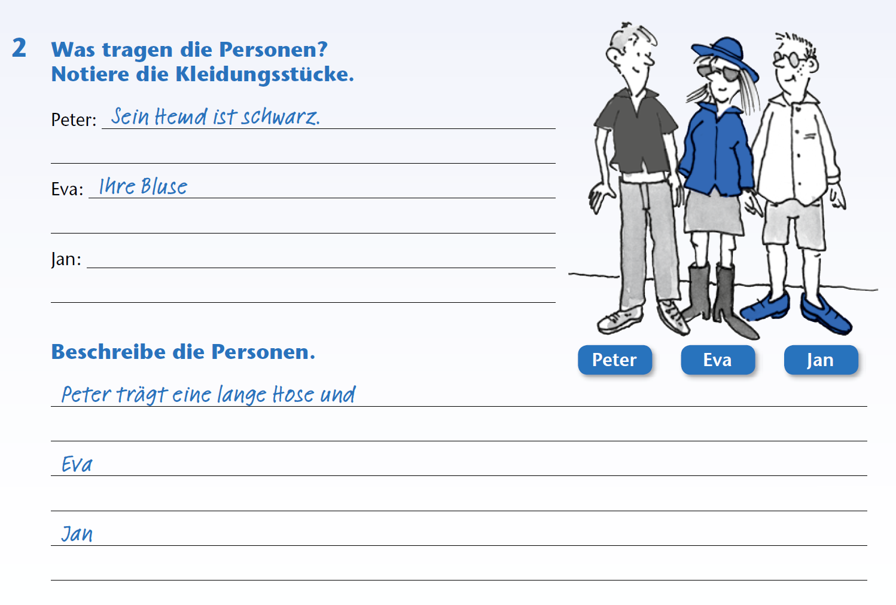
Seine Hose ist lang /grau.
Seine Schuhe sind sportlich.
ist blau.
Ihr Rock ist kurz.
Ihr Hut ist blau.
Sie trägt eine Sonnenbrille.
Ihre Stiefel sind schwarz.
Sein Hemd ist weiss.
Seine Hose ist kurz.
Seine Schuhe sind blau.
ein schwarzes Hemd.
trägt eine blaue Bluse, einen kurzen Rock und schwarze Stiefel.
Sie trät einen blauen Hut und eine Sonnenbrille.
trägt ein weisses Hemd, eine kurze Hose und blaue Schuhe.
Er hat eine Brille.

